Slide 1

適性展才 終身學習
12年國教與嘉義區適性入學
大吉國中 邵冰瑩校長

Slide 2
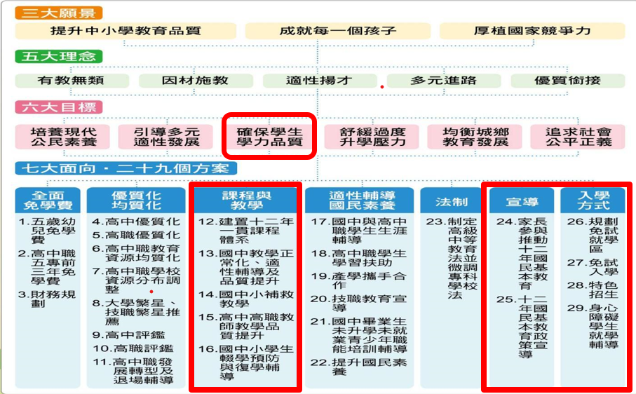
十二年國民基本教育政策架構

Slide 3
國中畢業生升學進路圖

Slide 4
簡報大綱
一、112年度嘉義區免試入學分發概況
三、適性入學管道介紹
五、諮詢專線及相關網站
二、國中教育會考
四、認識自己，選擇未來

Slide 5


一、112年度嘉義區免試入學分發概況
5
適性選擇所愛 適性揚才

Slide 6
112 學年度免試入學及特招考試分發結果
招生總額 | 報名人數 | 錄取人數 | 錄取率
6,808人 | 4,332人 | 4,304人 | 99.4%
未獲錄取 人數 | 未獲錄取學生選填 志願數低於全體平均(12)
28人 | 平均只選填7志願
適性選擇所愛 適性揚才

Slide 7

嘉義區113年普通型/技術型高中免試入學招生學校 (日間部)
國立華南高級商業職業學校 國立嘉義高級工業職業學校 國立嘉義高級商業職業學校 國立嘉義高級家事職業學校 國立民雄高級農工職業學校 國立嘉義高級中學 國立嘉義女子高級中學 國立東石高級中學 國立新港藝術高級中學 國立嘉科實驗高級中等學校 | 嘉義縣立竹崎高級中學 嘉義縣立永慶高級中學 嘉義縣私立協同高級中學 嘉義市私立興華高級中學 嘉義市私立嘉華高級中學 嘉義市私立輔仁高級中學 嘉義市私立宏仁高級中學 嘉義市私立立仁高級中學 嘉義市私立東吳高級工業家事職業學校

Slide 8

二、國中教育會考
8
適性選擇所愛 適性揚才

Slide 9
國中教育會考介紹
國中教育會考
掌握學生學習品質
學力鑑測
能力檢核 （標準參照測驗）
學生選擇學校的參考
精熟、基礎及待加強 三個等級(A、B、C) 四個標示(A++、A+、B++、B+)
低壓力（能力了解）

Slide 10
113年國中教育會考計分方式、題型與試題設計
一、計分方式:
維持三等級制
表1 113年各考試科目之等級表現描述
表2 113年會考寫作測驗級分說明
表3 113年會考數學科非選擇題規準一覽表
二、題型:
以單一選擇題為主，僅寫作測驗與部分數學科試題為非選擇題
三、試題設計:
強化素養導向，維持一定比例重要核心學科概念

Slide 11
表1 113年各考試科目之等級表現描述
等級 考試科目 |  | 精 熟 | 基 礎 | 待加強
國 文 |  | 能具備與教材相關的語文知識，能深入的理解、評鑑各類文本的內容與形式，並能適切統整應用以處理問題。 | 大致能具備與教材相關的語文知識，大致能理解、評鑑各類文本的內容與形式，並大致能統整應用以處理問題。 | 僅能具備部分與教材相關的語文知識，僅能有限的理解、評鑑各類文本的內容與形式，並有限的統整應用以處理問題。
英 語 | 閱讀 | 能理解所學字詞的常見語意、常見的句型結構，及簡易文本的篇章結構。能理解生活或社會議題、時事或新知、個人經歷或想法等主題，且敘述稍長、脈絡清楚分明的文本；能指出文本的主旨、結論、清楚陳述的敘述者態度或立場等重要訊息；能過濾及綜合文本訊息做推論。 | 能理解所學字詞的基本語意、基本的句型結構，及簡易語句的語意或語法連結。能理解描繪生活周遭人事時地物等貼近個人日常生活經驗的主題，且敘述淺顯直白的文本；能提取文本中明確陳述的重要訊息。 | 僅能理解少數所學字詞的基本語意或基本的句型結構，僅能有限地理解簡易語句的語意或語法連結。僅能有限地理解少數描繪生活周遭的人事時地物等貼近個人日常生活經驗的主題，且敘述淺顯直白的文本；僅能有限地提取文本中明確陳述的重要訊息。
 | 聽力 |  | 能聽懂與個人日常生活和周遭具體事物相關的簡短語句、問答及敘述直白的簡短言談；能聽懂關鍵字詞，並指出言談的主題或情境等重要內容。 | 僅能有限地聽懂少數與個人日常生活和周遭具體事物相關的簡短語句、問答及敘述直白的簡短言談；僅能有限地聽懂少數關鍵字詞，僅能有限地指出少數言談的主題或情境等重要內容。

Slide 12
表1 113年各考試科目之等級表現描述
等級 考試科目 | 精 熟 | 基 礎 | 待加強
數 學 | 能分析問題情境中複雜、不明顯的數學訊息，並發展解題策略、應用數學方法或基本的論證解決問題。 | 理解基本的數學概念，能操作算則或程序，能理解問題情境中簡單、明顯的數學訊息，並應用數學方法解決問題。 | 僅認識部分基本的數學概念，僅能操作部分的算則或程序。
社 會 | 能廣泛認識及了解社會領域學習內容，並能運用多元的社會領域知識探究人類生活相關議題。 | 能大致認識及了解社會領域學習內容，並能運用基礎的社會領域知識探究人類生活相關議題。 | 能約略認識及了解社會領域學習內容，並能覺察相關訊息。
自 然 | 能融會貫通學習內容，並能運用探究能力解決需要多層次思考的問題。 | 能知道及理解學習內容，並能運用探究能力解決基本的問題。 | 能部分知道及理解學習內容。

Slide 13
表2 113年會考寫作測驗級分說明
級分 | 能力等級 | 級分描述
六級分 | 精熟 | 能適切統整或運用材料、布局謀篇，並精確掌握字詞、句讀及格式的運用，完整、深刻表達個人思想或情感。
五級分 |  | 能適當統整或運用材料、布局謀篇，並掌握字詞、句讀及格式的運用，完整表達個人思想或情感。
四級分 | 基礎 | 大致能統整或運用材料、組織文章，並具有基本字詞、句讀及格式運用的能力，尚能表達個人思想或情感。
三級分 | 待加強 | 僅能簡單統整或運用材料、組織文章，字詞、句讀及格式運用的能力不佳。
二級分 |  | 僅能有限統整或運用材料，不太能掌握組織文章，與字詞、句讀及格式運用的能力。
一級分 |  | 僅能約略解釋題意，未能明確展現組織文章，與字詞、句讀及格式運用的能力。
零級分 |  | 無法判斷其寫作能力，包含：完全離題、只訂題目、僅抄寫題目或題幹內容、使用詩歌體、空白卷。

Slide 14
寫作測驗評量的能力
命題皆著重於檢測國中畢業學生表達經驗見聞和情感思想的綜合語文能力。
立意取材：
能依據題目或寫作任務，適切地統整、運用材料，並能進一步闡述說明以凸顯主旨。
結構組織：
文章結構完整，脈絡分明，內容前後連貫。
遣詞造句：
能精確使用語詞，並有效運用各種句型使文句流暢。
錯別字、格式及標點符號：
幾乎沒有錯別字，及格式、標點符號運用上的錯誤。

Slide 15
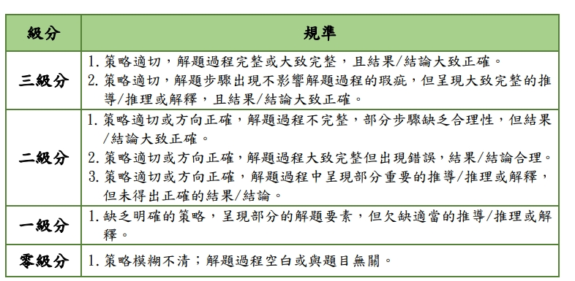
表3 113年會考數學科非選擇題規準一覽表

Slide 16
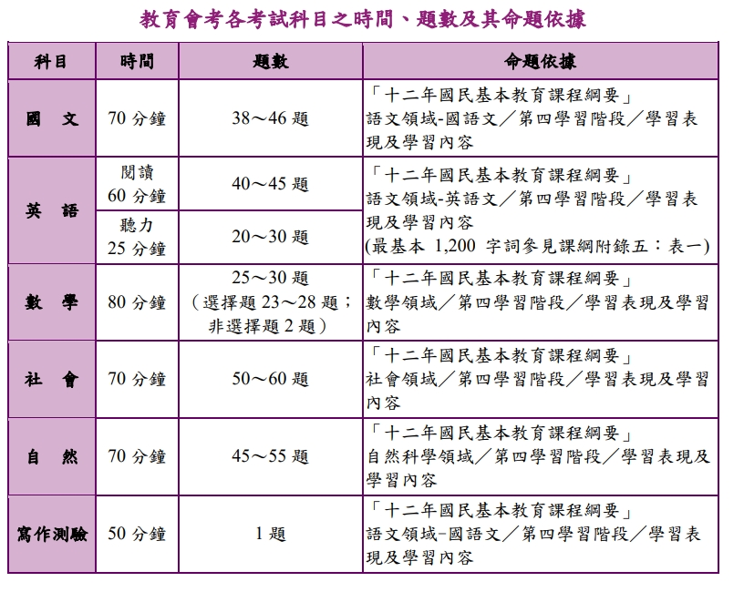

Slide 17
會考等級標示標準原則
與嘉義區免試入學比序積分換算值
三等級 | 標示 | 標示說明 | 換算數值
A 精熟 | A⁺⁺ | 精熟等級前25% | 5
 | A⁺ | 精熟等級前26~50%
 | A | 51%~
B 基礎 | B⁺⁺ | 基礎等級前25% | 3
 | B ⁺ | 基礎等級前26~50%
 | B | 51%~
C 待加強 |  |  | 1
註:※113年教育會考英語(聽力)僅區分學生學習表現為基礎與待加強。 ※寫作測驗分為一至六級分

Slide 18
113年國中教育會考考試時間表
第一日 113年5月18日(星期六） |  | 第二日 113年5月19日(星期日）
08：20-08：30 | 考試說明 10分鐘 | 08：20-08：30 | 考試說明 10分鐘
08：30-09：40 | 社會 70分鐘 | 08：30-09：40 | 自然 70分鐘
09：40-10：20 | 休息 40分鐘 | 09：40-10：20 | 休息 40分鐘
10：20-10：30 | 考試說明 10分鐘 | 10：20-10：30 | 考試說明 10分鐘
10：30-11：50 | 數學 80分鐘 | 10：30-11：30 | 英語閱讀 60分鐘
11：50-13：40 | 午休 110分鐘 | 11：30-12：00 | 休息 30分鐘
13：40-13：50 | 考試說明 10分鐘 | 12：00-12：05 | 考試說明 5分鐘
13：50-15：00 | 國文 70分鐘 | 12：05-12：30 | 英語聽力 25分鐘
15：00-15：40 | 休息 40分鐘
15：40-15：50 | 考試說明 10分鐘
15：50-16：40 | 寫作測驗 50分鐘

Slide 19
113年國中教育會考重要日程
重要工作項目 | 日 期
報名 | 113. 3.7(四)~3.9(六)
測驗 | 113.5.18(六)~5.19 (日)
成績查詢 | 113.6.7(五)~6.14(五)
113年國中教育會考報名方式
學生身分 | 報名方式 |  | 報名日期 | 費用
國中應屆畢業生 | 集體報名 | 由就讀國中學校報名 | 113.3.7~3.9 | 免繳
其他考生 | 個別報名 | 1.自行上網填寫報名資料 | 113.3.4~3.6 | 一般生 500元
 |  | 2.並親自至嘉義高中繳交報名資料。 | 113.3.7~3.9
學生身分 | 報名方式 |  | 報名日期 | 費用
國中應屆畢業生 | 集體報名 | 由就讀國中學校報名 | 112.3.9~3.11 | 免繳
其他考生 | 個別報名 | 1.自行上網填寫報名資料 | 112.3.6~3.8 | 一般生 500元
 |  | 2.並親自至嘉義女中繳交報名資料。 | 112.3.9~3.11

Slide 20
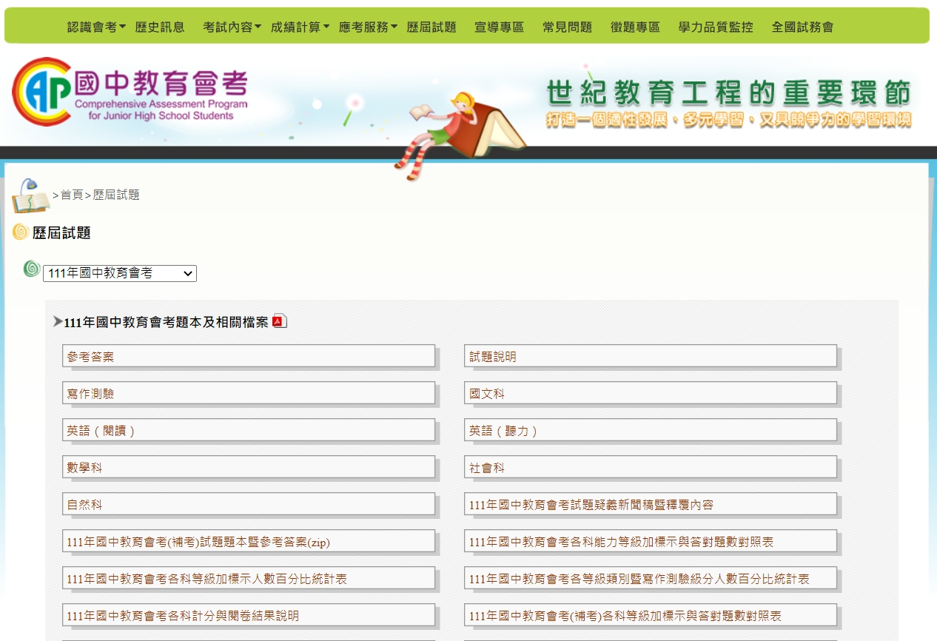
國中教育會考相關資訊連結
https://cap.rcpet.edu.tw/

Slide 21




三、適性入學管道介紹
21
適性選擇所愛 適性揚才

Slide 22
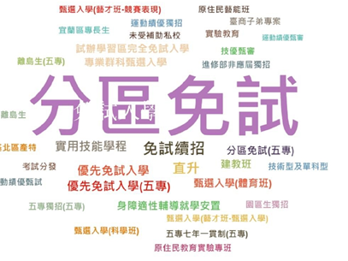
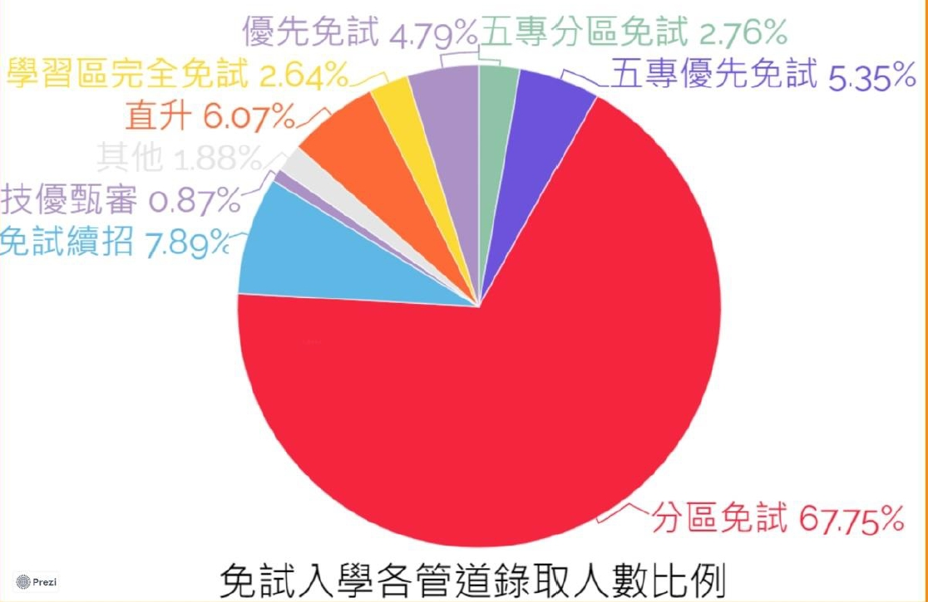
適性入學管道

Slide 23
入學管道的三個階段
第一階段
第二階段
第三階段
國中教育
會考
分區免試入學
個別序位公告

Slide 24
113學年度嘉義區學習區完全免試入學招生學校
國立民雄高級農工職業學校 國立新港藝術高級中學 國立嘉義高級家事職業學校 國立東石高級中學 嘉義市私立興華高級中學 | 嘉義市私立東吳高級工業家事職業學校 嘉義市私立輔仁高級中學 嘉義市私立立仁高級中學 嘉義市私立嘉華高級中學 嘉義市私立宏仁高級中學
承辦學校 :
國立民雄高級農工職業學校

Slide 25
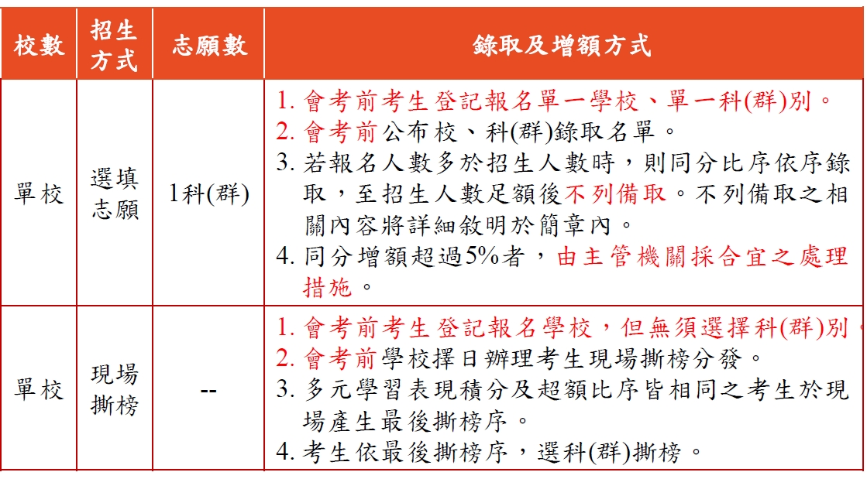
113學年度嘉義區學習區完全免試入學
報名資格
嘉義市及嘉義縣各公、私立國民中學應屆畢業生
報名方式
學生應先向就讀國中報名
註:不採計國中教育會考成績

Slide 26
113學年度技優甄審入學
承辦學校:
國立民雄高級農工職業學校
學生身分 | 報名方式 | 報名日期
國中應屆 畢業生 | 集體報名 各國中向承辦學校報名 | 113年5月23日至 113年5月24日
其他考生 | 個別報名 學生向承辦學校報名 | 113年5月23日至 113年5月24日

Slide 27
113學年度技優甄審入學-報名資格
凡本區國民中學符合下列各款情形之一，得申請:
參加全國中小學科學展覽會、臺灣國際科學展覽會績優且獲國立臺灣科學教育館推薦。
領有丙級以上技術士證或相當於丙級以上之單一級技術士證。
其他參加國際性特殊技藝技能競賽，獲相關競賽優勝名次。
應屆畢（結）業生技藝教育課程成績優良。
參加中央各級機關或直轄市政府教育局、勞工局以上機關主、協辦之全國性技藝技能競賽，獲優勝或佳作以上名次。
參加各縣（市）政府主辦，並報經教育部備查之技藝技能競賽及科學展覽（不包括成果展），獲優勝名次。
參加國際技能競賽各職類或國際科技展覽成績優異，分別獲勞動部勞動力發展署或國立臺灣科學教育館推薦並持有證明。

Slide 28
113學年度技優甄審入學-報名作業
招生名額
公立高級中等學校每班內含二名
報名費用
報名費230元
報名本區技優甄審入學之學生，參加113學年度本區高級中等學校免試入學，得持報名繳費證明免繳報名費
私立高級中等學校每班外加二名
一校或多校，每校均為同一科。
志願選填

Slide 29
113學年度技優甄審入學-積分審查(一)
項目 | 得獎名次 | 積分
國際技能競賽 （包括科技展覽） | 優勝以上 | 一百分
 | 未得獎 | 九十五分
全國性技藝技能競賽 | 第一名、第二名、第三名 | 主辦九十五分 協辦八十分
 | 第四名至優勝或佳作 | 主辦八十分 協辦六十五分
全國中小學科學展覽會、臺灣國際科學展覽會 | 第一名、第二名、第三名 | 九十五分
 | 第四名至優勝或佳作 | 八十分
其他國際性 特殊技藝技能競賽 | 第一名、第二名、第三名 | 九十五分
 | 第四名至優勝 | 八十分
各直轄市、縣(市)政府主辦報經教育部備查之技藝技能比賽及科學展覽 (不包括成果展) | 第一名、第二名、第三名(特優) | 七十分
 | 第四名、第五名、第六名(優等) | 六十五分
 | 佳作(甲等) | 六十分

Slide 30
113學年度技優甄審入學-積分審查(續)
項目 | 得獎名次 | 積分
領有技術士證 | 領有丙級以上技術士證或相當於丙級 以上之單一級技術士證 | 五十分
應屆畢(結)業生技藝教育課程成績 優良，技藝教育課程職群成績(與國 中在校學習領域評量成績無涉)達 該班 PR 值七十以上者(得擇優一職 群成績採計得分) | PR 值(百分等級)九十以上 | 五十分
 | PR 值(百分等級)八十以上未達九十 | 四十五分
 | PR 值(百分等級)七十以上未達八十 | 四十分

Slide 31
113學年度直升入學
主辦單位:113學年度免試入學委員會
重要日程:
項目 | 報名 | 錄取 公告 | 報到 | 已報到學生聲明放棄錄取資格期限
日期 | 5月30日至 6月7日 | 6月14日上午11時 | 6月18日 上午9時至11時 | 113年6月18日下午5時前 向原就讀學校辦理

Slide 32
113學年度嘉義區直升入學-報名作業
報名資格
嘉義區設有國中部之公私立高級中等學校三年級(中三)學生
報名費用
報名費230元
報名本區直升入學之學生，報名參加113學年度本區高級中等學校免試入學，得持報名繳費證明免繳報名費
報名人數未超過學校直升入學招生名額時，全額錄取
錄取方式
報名人數超過學校直升入學招生名額時，採免試入學超額比序方式擇優錄取
於畢業前在該校就讀滿一學年以上者，可報名直升該校高中部(中四)

Slide 33
113學年度直升入學招生學校
嘉義縣立竹崎高級中學 嘉義縣立永慶高級中學 嘉義市私立興華高級中學 嘉義市私立嘉華高級中學 嘉義市私立輔仁高級中學 嘉義市私立宏仁高級中學 嘉義縣私立協同高級中學

Slide 34

免試入學
113學年度嘉義區免試入學委員會
主辦單位:國立華南高級商業職業學校

Slide 35
變更就學區申請流程
學生上網填寫
變更就學申請表
學生列印申請表
檢附證明文件
應屆畢業生
非應屆畢業生
向就讀國中教務處提出申請
親送或自行
掛號郵寄
欲參加之就學區免試入學委員會

Slide 36
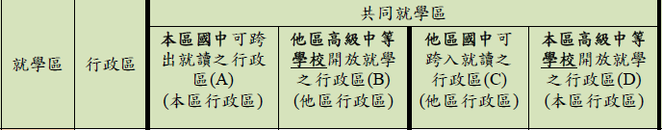
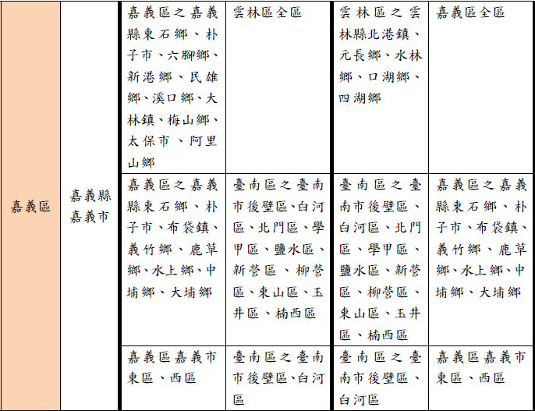
嘉義區及共同就學區

Slide 37
變更就學區申請
因戶籍遷徙或其他特殊理由，可於規定期限內申請變更就學區。
申請及繳件日期
申請方式
  應屆畢業生(含非學校型態實驗教育學生)：由就讀國中學校集體辦理。
  非應屆畢業生、具同等學力資格者、就讀海外設立之臺灣學校及大陸臺商子女學校者：由學生個別辦理。
結果通知

Slide 38
嘉義區免試入學113學年度積分採計方式
總積分
82分
多元學習表現
上限26分
國中會考27分
志願序10分
適性輔導6分
均衡學習12分
扶助弱勢1分
品德表現 12分
服務學習 8分
體適能 10分
競賽成績 10分

Slide 39
113年
嘉義區免試入學超額比序項目
類別 | 項目 | 採計上限 | 積分換算 |  |  |  |  |  |  | 說明
1. |  |  |  |  |  |  |  |  |  | 第19~24志願 | 7分
 |  |  |  |  |  |  |  |  |  | 第25~30志願 | 6分
2. |  |  |  |  |  |  |  |  |  | 健體、藝文、綜合.科技四領域前五學期平均成績及格(60分)。
3. | 報名科、群與下列相符 | 6分 | 1.家長2.導師 3.輔導教師意見相符 每項得2分 高中 高職
4. |  |  |  |  |  |  |  |  |  | 見下頁
5. | 五科 |  | 國文、數學、英文、自然、社會五科，每科5分
 | 寫作測驗
扶助弱勢 +1 總積分
第1~6志願 第7~12志願 第13~18志願
10分
9分
8分
志願序
10分
均衡學習
符合1個領域 | 3分
未 符 合 | 0分
12分
適性輔導
多元表現
滿分40分
品德表現 12分 服務學習 8分
競賽成績 10分 體適能 10分
26分
25 分
教育會考
2分
2分 |  | 2分 |  | 1.5分 |  | 1.5分 |  | 1分 |  |  | 1分
6級 |  | 5級 |  | 4級 |  | 3級 |  | 2級 |  |  | 1級
82分
Notes:
適性輔導最容易拿到成績所以第一個講

Slide 40
113年有何不同?
  嘉義區十二年國民基本教育免試入學比序競賽成績項目採計參照表
國際性競賽參照項目 刪除現行規定序號1臺灣國際科學展覽會，調整至全國性競賽參考項目序號2。 全國性競賽參考項目 1.修正規定增加競賽: (1)序號2競賽名稱:臺灣國際科學展覽會，推薦單位:國立臺灣科學 教育館。 (2)序號16競賽名稱:全國技能競賽暨亞洲技能競賽及國際技能競賽 國手選拔賽，推薦單位:勞動部勞動力發展署。 (3)序號20競賽名稱:學校環境教育實作競賽，推薦單位:教育部。 (4)序號21競賽名稱:海洋科普繪本創作徵選，推薦單位:教育部。 (5)序號22競賽名稱:海洋詩創作徵選，推薦單位:教育部。 (6)序號35競賽名稱:全國聽覺障礙國民國語文競賽，推薦單位:教育部國民及學前教育署 2.刪除現行規定序號28競賽名稱::臺灣能-潔能科技創意實作競賽。

Slide 41
嘉義區十二年國民基本教育免試入學比序競賽成績項目採計參照表
縣市(含區域)競賽成績項目採計參照表 1.增列序號12競賽名稱:全縣、市環境教育實作競賽。 2.增列序號14競賽名稱:全縣、市海洋詩創作徵選。 3.增加序號15競賽名稱:全縣、市海洋科普繪本創作徵選。

Slide 42
志願序10分
比序項目 | 現況概述 | 最高分數 | 備註
(一)志願序 | 第1－6 志願給10分 第7－12志願給 9分 第13－18志願給8分 第19－24志願給7分 第25－30志願給6分 | 10分 | 最多可填30個志願
備註:同時報名本區免試入學及特色招生考試分發入學者，可選填31個志願。
Notes:
取得上限30分不困難!
42

Slide 43
扶助弱勢1分
比序項目 | 現況概述 | 最高分數 | 備註
(二)扶助弱勢 | 符合低收入戶者1分 | 1分 | 限升學當年度取得鄉鎮(市)公所開立之證明文件。
Notes:
取得上限30分不困難!
43

Slide 44
均衡學習12分
比序項目 | 現況概述 | 最高分數 | 備註
(三)均衡學習 | 均衡學習-健康與體育、藝術、綜合活動 、科技四領域前五學期平均及格或達丙等者各得3分；未達標準0分。 | 12分
Notes:
取得上限30分不困難!
44

Slide 45


適性輔導6分
比序項目 | 現況概述 | 最高 分數 | 備註
(四)適性輔導 | 報名科、群與下列相符者: 1.家長意見 得2分 2.導師意見 得2分 3.輔導教師意見 得2分 | 6分
Notes:
取得上限30分不困難!
45

Slide 46
多元學習表現 上限26分
比序項目 |  | 現況概述 | 最高 分數 | 備註
(五) 多 元 學 習 表 現 | 1.品德 表現 | 1.無任何懲處紀錄得6分 2.記嘉獎乙次得1分 記小功乙次得3分 記大功乙次得9分 | 12分 | 三年級下學期僅採計至該學年度積分結算日前之紀錄。
 | 2.服務 學習 | 每滿2小時給1分。 | 8分 | 須16小時
 | 3.體適 能 | 1.任一單項達PR25者得3分，最高採計9分。 2.銅質以上者另加1分。 | 10分 | 身心障礙經鑑輔會鑑定通過/持區域醫院以上重大傷病、體弱證明者，比照給9分。
 | 4.競賽 成績 | 個人賽： 縣市級：第1名5分/第2名4分/第3名3分/ 第4名2分/第5-8名(含佳作、優選 、入選)1分。 全國賽:第1名10分/第2名9分/第3名8分/ 第4名7分/第5名6分/第6名5分/ 第7名4分/第8名3分/獲佳作、優選 、入選者得2分。 團體賽:依個人賽積分折半計算 | 10分
Notes:
取得上限30分不困難!
46

Slide 47
體適能各單項達PR25門檻標準
項 目 | 男生 |  |  |  | 女生
 | 13 歲 | 14 歲 | 15 歲 | 16 歲 | 13 歲 | 14 歲 | 15 歲 | 16 歲
肌耐力：一分鐘屈膝仰臥起坐(次) | 29 | 30 | 32 | 33 | 23 | 22 | 22 | 23
柔軟度：坐姿體前彎(公分) | 18 | 18 | 18 | 18 | 24 | 23 | 25 | 24
瞬發力：立定跳遠(公分) | 148 | 165 | 175 | 180 | 120 | 122 | 125 | 127
心肺耐力：800(女)/1600(男)公尺跑走(秒) | 676 | 659 | 619 | 578 | 316 | 323 | 320 | 311
Notes:
取得上限30分不困難!
47

Slide 48
國際性
競賽
參照項目
序號 | 競賽名稱 | 推薦單位
1 | 美國國際科技展覽會 | 國立臺灣科學教育館
2 | 加拿大科學展覽會
3 | 香港聯校科學展覽會
4 | 新加坡科技展覽會
5 | 國際(亞洲)科學博覽會
6 | 美國國際永續發展科技展覽會
7 | 荷蘭國際環境及永續發展展覽會
8 | 歐盟青年科學家競賽
9 | 倫敦國際青年科學論壇
10 | 比利時科學博覽會
11 | 義大利科學博覽會
12 | 土耳其音樂科學工程博覽會
13 | 突尼西亞科學博覽會
14 | 巴西科學博覽會
15 | 俄羅斯科學博覽會
16 | 韓國科學博覽會
17 | 國際瑞士人才論壇
序號 | 競賽名稱 | 推薦單位
18 | 青年奧林匹克運動會 | 教育部體育署
19 | 亞洲青年運動會
20 | 奧林匹克運動會
21 | 亞洲運動會
22 | 亞洲沙灘運動會
23 | 亞洲室內及武藝運動會
24 | 東亞青年運動會
25 | 世界中學生運動會
26 | 亞洲帕拉運動會
27 | 帕拉林匹克運動會
28 | 聽障達福林匹克運動會
29 | 亞太聽障運動會
30 | 世界運動會
31 | 世界聽障青年運動會
32 | 亞洲帕拉青年運動會
Notes:
取得上限30分不困難!
48

Slide 49
全國性
競賽
參照項目
序號 | 競賽名稱 | 推薦單位
1 | 中華民國中小學科學展覽會 | 國立臺灣科學教育館
2 | 臺灣國際科學展覽會
3 | 全國學生創意戲劇比賽 | 國立臺灣藝術教育館
4 | 教育部文藝創作獎
5 | 全國學生音樂比賽
6 | 全國學生美術比賽
7 | 全國師生鄉土歌謠比賽
8 | 全國學生圖畫書創作獎
9 | 臺灣「能」-永續能源創意實作競賽 | 國立科學工藝博物館
10 | 全國手擲機飛行競賽
11 | 全國中小學客家藝文競賽 | 客家委員會
12 | 全國原住民兒童繪畫創作比賽 | 原住民族委員會
13 | 原住民族語戲劇競賽
14 | 原住民族語單詞競賽
15 | 全國綠建築繪畫徵圖比賽 | 內政部建築研究所
序號 | 競賽名稱 | 推薦單位
16 | 全國技能競賽暨亞洲技能競賽及國際技能競賽國手選拔賽 | 勞動部勞動力發展署
17 | 環境知識競賽 | 行政院環境保護 署、教育部
18 | 全國語文競賽 | 教育部
19 | 全國學生舞蹈比賽
20 | 學校環境教育實作競賽
21 | 海洋科普繪本創作徵選
22 | 海洋詩創作徵選
23 | 全國運動會 | 教育部體育署
24 | 全民運動會
25 | 全國身心障礙國民運動會
26 | 全國原住民族運動會
27 | 全國中等學校運動會
28 | 國民中學籃球聯賽
29 | 國民中學排球聯賽
30 | 中等學校足球聯賽
31 | 中小學女子壘球聯賽
32 | 國中棒球硬式組聯賽
33 | 國中棒球軟式組聯賽
34 | 原住民雲端科展 | 教育部國民及學前教育署
35 | 全國聽覺障礙國民國語文競賽
Notes:
取得上限30分不困難!
49

Slide 50
縣市競賽
參照項目
序號 | 競賽名稱 | 積分採 計方式
1 | 中華民國中小學科學展覽會(縣、市初賽) | 採計名次
2 | 全縣、市國中技藝教育課程技藝競賽 | 採計名次
3 | 全縣、市語文競賽 | 採計名次 或等第
4 | 全縣、市學生美術比賽 | 採計名次
5 | 全縣、市學生舞蹈比賽 | 採計等第
6 | 全縣、市學生音樂暨師生鄉土歌謠比賽 | 採計等第
7 | 全國學生創意戲劇比賽縣、市初選 | 採計等第
8 | 全縣、市中小學聯合運動會 | 採計名次
9 | 全縣、市運動會 | 採計名次
10 | 國中籃球、排球、棒球、足球聯賽分區預賽 | 採計名次
11 | 全國環境知識競賽(縣、市初賽) | 採計名次
12 | 全縣、市環境教育實作競賽 | 採計等第
13 | 全縣、市英語日學藝競賽(限英語演說或英語 說故事、英語朗讀及英語讀者劇場三項) | 採計等第
14 | 全縣、市海洋詩創作徵選 | 採計等第
15 | 全縣、市海洋科普繪本創作徵選 | 採計等第
Notes:
取得上限30分不困難!
50

Slide 51
國中會考27分
比序項目 | 現況概述 | 最高分數
(六)國中教育 會考 | 國中教育會考評量結果 達精熟者，每科5分 達基礎者，每科3分 待加強者，每科1分 寫作測驗： 6、5級分，得2分 4、3級分，得 1.5分 2、1級分，得 1分 | 27分
Notes:
取得上限30分不困難!
51

Slide 52
嘉義區免試入學比序運作模式及同分參酌之示例
總積分＝志願序+扶助弱勢+均衡學習+適性輔導+多元學習+會考三等級
申請人數超額時比序順序示意圖
會考三等級
1A4B=17
5B=15
4B1C=13
作文拚5-6級
總積分
志願序分數
均衡學習
適性輔導
多元學習總分
科目標示
(依國、數、英、自、社順序比較A⁺⁺、A⁺、A)
品德表現
(12分)
一定要滿分
服務學習
(8分)
一定要滿分
三等級四標示總積分
(計算+號)
(+越多越好)
三等級四標示總數量
(依A⁺⁺、
A⁺、A順序比較數量)
競賽成績
(10分)
體適能
(10分)
＞超額時增額錄取
Notes:
52

Slide 53
嘉義區志願選填試探與輔導時程
志願模擬選填時程:
第一次: 113年1月3日~113年1月12日
第二次: 113年3月25日~113年4月3日
志願正式選填時程:
113年6月21日下午5時後至113年6月27日下午5時止
適性選擇所愛 適性揚才

Slide 54
特色招生
特色招生
1.甄選入學
藝才班
甄選入學
專業群科
甄選入學
2.考試分發
入學
藝才班
競賽表現
科學班
甄選入學
體育班
甄選入學
Notes:
54

Slide 55
科學班甄選入學
科學班甄選辦理學校，均為各校單獨招生。
辦理方式
  各校採報名暨入班資格審查。
  辦理科學營
    科學能力檢定：以招生名額為基準，進行倍率篩選學生。
    實驗實作或口試。

Slide 56
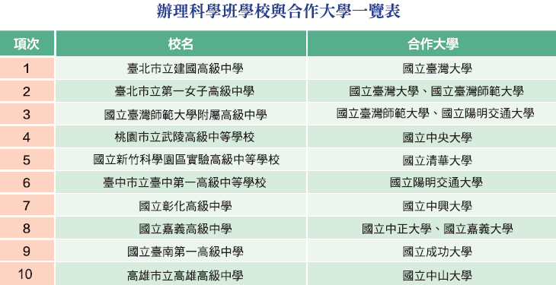

Slide 57
  特色招生-藝術才能班入學
  (美術班、音樂班、舞蹈班、戲劇班)
辦理方式
  以術科考試或能力檢定為主
  學校得選擇單招或聯合數校辦理
測驗內容
  術科考試依特色課程內容，設計考科數目及加權計分
辦理時程
  教育會考前辦理術科考試
  (不受就學區之限制)
  在免試入學報名前辦理
錄取方式
  以術科考試及學生志願作為錄取依據，得參採國中教育會考作為入學門檻

Slide 58
藝才班甄選入學
可以跨區報名，不受原就讀國中就學區限制。
不過同類藝才班同時間辦理術科測驗，
因此僅能擇一考區
可同時報名不同類別藝術才能班。
不過部分類別是同時間辦理術科測驗，
因此如撞期仍須擇一
音樂班
美術班
舞蹈班
獨招學校

Slide 59
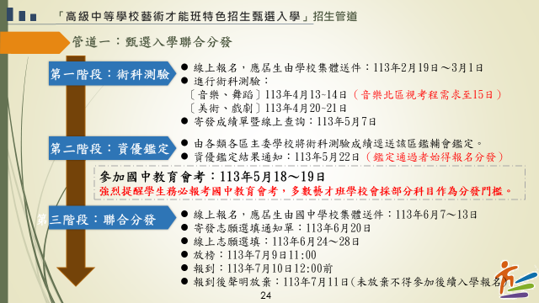
藝才班甄選入學

Slide 60
「高級中等學校藝術才能班特色招生甄選入學」招生管道
管道二：以競賽表現入學
第一階段：報名作業
線上報名，應屆生由學校集體送件：113年3月18日～25日
第二階段：資優鑑定
由各類各區主委學校將競賽表現資料送該區鑑輔會鑑定。
第三階段：放榜報到
［音樂、舞蹈］放榜：113年4月2日
報到：113年4月9日
報到後聲明放棄：113年4月10日
［美術］放榜：113年4月9日
報到：113年4月16日
報到後聲明放棄：113年4月17日

Slide 61
藝才班甄選入學
國中普通班學生也能報名，不限藝才班學生。
特殊生分發以一般生、特殊身分加分方式及外加名額排序。
身障生及原住民等特殊生於術科測驗分發時，得外加名額分發，每校各外加1人。
113學年度招生學校名額25人。

Slide 62
體育班甄選入學
體育班甄選為各校單獨招生。
參加高級中等學校體育班甄選入學之學生不受免試就學區限制，學生得跨區報名。
依術科測驗分數為錄取依據。
113學年度以公告之簡章為主

Slide 63
專業群科甄選入學
各高級中等學校得單獨或聯合招生。
得參採國中教育會考成績作為錄取門檻。
依術科測驗分數及學生志願，作為錄取依據。
學生可自行擇一就學區報考，不受國民中學學籍所在地就學區限制。
113學年度有11個就學區，計90所高級中等學校，提供14群366科班(組)，總計8,177個名額。

Slide 64
考試分發入學
113學年度高級中等學校辦理聯合特色招生考試分發入學之區域為基北區、桃連區及嘉義區，共3區6校辦理
學生可跨就學區報名，但分發時依所報名之就學區分發
嘉義區辦理特色招生考試分發入學招生學校
招生學校 | 招生班級 | 各校考科 | 招生名額
永慶高中 | AI科技特色班 | 數學能力測驗 | 28

Slide 65
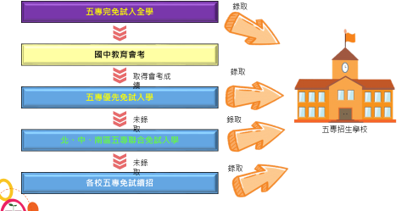
五專免試入學
113學年度五專招生簡介-五專主要聯招入學管道流程圖

Slide 66
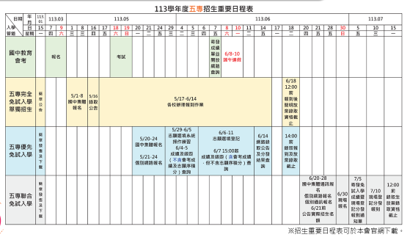
113學年度五專招生簡介_五專招生重要日程表

Slide 67




113學年度五專招生簡介-招生管道說明
有意願就讀五專之免試生共有4次主要機會，其中又以五專優先免試入學名額最多、錄取理想科組機率最高，務必參加。
五專完全免試入學、五專優先免試入學及聯合免試入學之「超額比序項目積分」採計方式、「同分比序項目順序」、「辦理方式」及「錄取方式」等皆有所不同，請報名學生務必注意。
完免
優免
聯免
續招

Slide 68
優先免試
聯合免試
高級中等學校各就學區優先免試入學及五專優先免試入學可同時報名，但二者皆錄取時，僅能擇一報到（報到後放棄錄取資格截止日：113年6月18日(星期二) 14：00止）。
五專優先免試入學錄取且報到者，若未依簡章規定日期前辦理放棄錄取資格，則不可報名北、中、南區五專聯合免試入學及免試續招。
「日常生活評量、體適能、適性輔導」未納入五專優先免試入學之超額比序項目中，亦無招生學校「自訂項目」
  五專優先免試入學之免試就學區為全國一區。
  招收對象為國中畢業生及具同等學力者。
  可依志願網路選填 30 個校科（組）為志願，經由招生委員會以電腦統一分發。

Slide 69
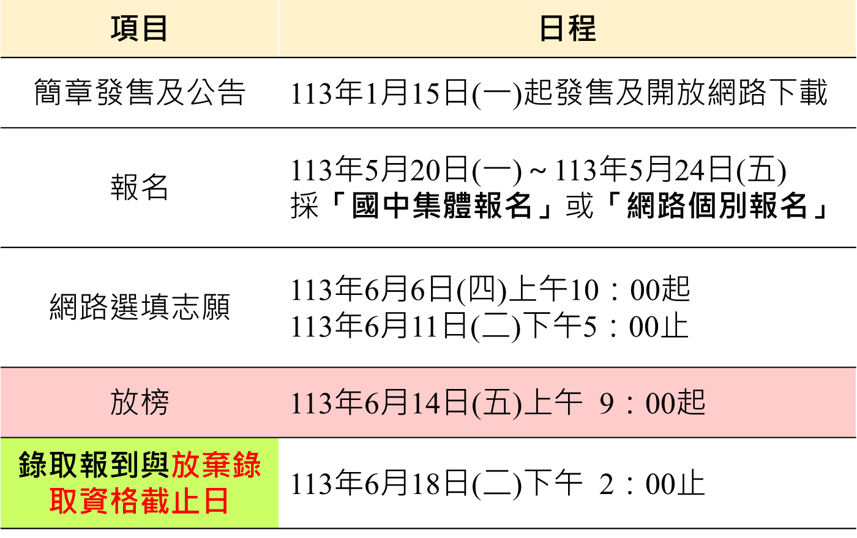
113學年度北中南區五專聯合免試入學重要日程

Slide 70
113學年度北中南區五專聯合免試入學重要日程
項目 | 日程
簡章發售及公告 | 113年1月15日（星期一）起發售及開放網路下載
報名 | 國中集體通訊報名、個別網路與通訊報名： 113年6月20日(星期四)起 113年6月28日(星期五)止 現場報名： 113年6月30日(星期日)
寄發現場登記分發 報到通知單 | 113年7月5日(星期五) (註：113年7月8日下午5時前免試生確認是否收到通知單，若未收到逕向各招生學校查詢)
現場登記分發報到 | 113年7月10日(星期三)
錄取生放棄錄取資格截止日 | 113年7月15日(星期一)12：00止

Slide 71
113學年度五專採計項目
優免採計項目
多元學習表現(含服務學習及競賽)
技藝優良
弱勢身分
均衡學習
國中教育會考(含寫作測驗)
志願序
聯免採計項目
多元學習表現(含服務學習、競賽、日常生活表現評量及體適能。)
技藝優良
弱勢身分
均衡學習
國中教育會考
其他(招生學校自訂)
適性輔導
技藝優良成績為五專特別採計「技藝教育課程成績」並給予積分。
「國立五專招生學校」及「護理科」皆須採計國中教育會考成績；私立五專招生學校除護理科外，由各校自訂是否採計國中教育會考成績。
各招生學校訂定各項目積分採計權重及同
分比序項目順序，依此計算各項目積分所
得之超額比序總積分與分發順位。

Slide 72
五專優先免試入學成績採計說明
五專免試入學比序總積分滿分101分，共採計7個主項目，各項目說明如下(另請參閱簡章):
比序項目 | 比序內容 | 積分上限
多元學習表現 | 包含競賽、服務學習(志工時數60小時或擔任幹部) | 15
技藝優良 | 技藝教育課程以單一學期之百分制成績擇優採計(90分以上3分) | 3
弱勢身分 | 具低收入戶:3分;中低收入戶、直系血親尊親屬支領失業給付或特殊境遇家庭子女身分者:1.5分 | 3
均衡學習 | 採計健康與體育、藝術、綜合活動、科技等四學習領域5學期平均成績 | 21
國中教育會考 | 國文、英語、數學、自然、社會 | 32
寫作測驗 | 依據寫作測驗級分數成績得最高1分，並作為同分比序項目順序之最後順位 | 1
志願序 | 依照志願順序得21~26分 | 26

Slide 73
五專聯合免試入學成績採計說明
五專免試入學超額比序總積分滿分50分，共採計7個主項目，各項目說明如下(各校各項加權不同請參閱簡章):
比序項目 | 比序內容 | 積分上限
多元學習表現 | 包含競賽、服務學習(志工時數56小時或擔任幹部)、日常生活表現評量、體適能等積分項目 | 16
技藝優良 | 技藝教育課程以單一學期之百分制成績擇優採計(90分以上3分) | 3
弱勢身分 | 具低收入戶、中低收入戶、直系血親尊親屬支領失業給付或特殊境遇家庭子女身分者 | 2
均衡學習 | 採計健康與體育、藝術、綜合活動、科技等四學習領域5學期平均成績 | 6
適性輔導 | 國中學生生涯輔導紀錄手冊中「生涯發展規劃書」之師長綜合意見 | 3
國中教育會考 | 國文、英語、數學、自然、社會5科成績等級 | 15
其他 | 由各五專學校依學校發展需求訂定之 | 5

Slide 74
其他入學管道-運動績優單獨招生
運動績優甄選為各校單獨招生。
參加運動績優甄選入學之學生不受免試就學區限制，學生得跨區報名。
依術科測驗分數為錄取依據。
113學年度以公告之簡章為主

Slide 75
其他入學管道-建教合作班(1/2)
建教班
學生在高中職就讀職業類科，同時參加建教合作計畫，在一定期間內於建教合作機構接受職業技能訓練，學習一技之長，並領取一定生活津貼的學生。
辦理
模式
輪調式：學校與建教合作機構以二班為單位實施輪調，一班在校上課，另一班在建教合作機構接受職業技能訓練。
階梯式：學校之一年級及二年級學生在校接受基礎及專業理論教育，三年級在建教合作機構接受職業技能訓練。
實習式：學校依各年級專業課程需求，在不同課程架構之前提下，使學生於寒暑假或學期中至建教合作機構接受職業技能訓練。

Slide 76
其他入學管道-建教合作班(2/2)
招生方式
由各校自行招生，招生對象不受免試就學區規定之限制。每年3月中開始招生，6月底放榜並辦理錄取學生報到。
採免試入學，不採計學生於國中階段之在校學習領域評量成績。若報考學生人數高於主管機關核定之招生名額時，採面談、口試、實作等方式辦理評選。評選成績相同時，以經濟弱勢者優先錄取。

Slide 77
其他入學管道-實用技能學程
課程設計是延續國中技藝教育課程，專為具有技藝傾向、就業意願和想學習一技之長的學生所設計的學習環境。
招生方式
曾選習國中技藝教育學生優先分發
課程特色
就業導向課程
培育基層技術人才
採分區輔導分發，報名一區為限。

Slide 78
特殊身分學生入學
外加
名額
特殊學生包括
各管道均提供原核定名額2%(無條件進入)之外加名額。
原住民生、身心障礙生、蒙藏生、政府派赴國外工作子女、境外優秀科學技術人才子女、僑生、退伍軍人。
先以原始分數與一般生比序，若未錄取，則依相關規定加分後，進行外加名額比序，不佔一般生名額。
免試入學之外加名額無最低錄取標準，但特色招生之外加名額，特殊身分學生於加分後，必須達一般生之最低錄取標準，方得錄取。

Slide 79

四、認識自己，選擇未來
79
適性選擇所愛 適性揚才

Slide 80
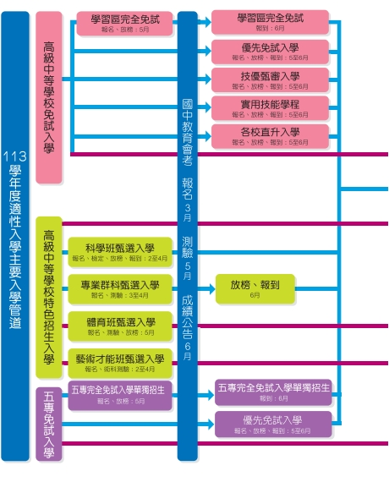
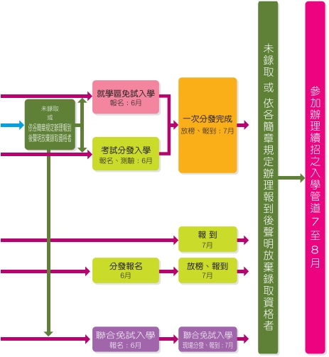

Slide 81
適性入學 多元進路
免試入學、完全免試入學
特色招生考試分發入學
實用技能班分發
技優甄選入學
直升入學
技術型及單科型獨招
特色招生專業群科甄選入學
五專
建教班獨招
身心障礙學生適性輔導
不可跨區
跨區
跨區
跨區
跨區
跨區
不可跨區
跨區
不可跨區
不可跨區

Slide 82

技職與高中進路分析
類別/項目
技職學校
高中
課程特色
以專門技術為導向
著重務實技術方面的專業實作實習課程〈如：實務專題、實習課程〉
以學術知能為導向
著重基礎知識學科課程〈如：國文、英語、數學物理、地理、歷史、生物等〉
性 向
操作性向強
喜歡動手實際操作
學術性向強
對學術研究興趣較濃
未來發展
較強的實務及技術能力
所學和職場所需能力接軌
升學、就業管道兼具
偏具知識型工作知能
基礎學科強、實務職能較弱
82

Slide 83




認識自己 選擇未來
每個人都是獨一無二的，各有不同的性向、興趣與能力。
國中階段各學科的學習及生涯試探活動，可以幫助學生自我探索、了解個人潛能。
瞭解性向和興趣，可作為未來升學與就業之參考。
83
Notes:
83

Slide 84







全球化趨勢下，我們的未來
不斷在改變！
瞭解自己
興趣、性向與能力，
也需知道就業與
教育環境的變化。
想一想，
哪一條進路
最適合自己
高中
高職
五專
84

Slide 85
高中實施十二年國教的改變
  高級中等學校課程的改變
    素養導向，自發、互動、共好
  在升大學或技術校院的制度有很大的變革
    高中學習歷程的參採
    學測及分科考試之科目及範圍均有變動
    入學管道
  請學生及家長務必注意各高中的宣導。

Slide 86




學生學習歷程檔案服務特色
一步一腳印，累積學習成果
１
提升備審資料品質
過去學生通常在高三學測後。才開始準備備審資料，鑑於時間匆促與資料佚失，許多備審資料往往失去真實性與準確性。
提升
備審資料品質
呈現考試難以
評量的學習成果
２
呈現考試難以評量的學習成果
尊重個別差異，重視考試成績以外的學習歷程，呈現學生個人特色。
３
展現個人特色和適性學習軌跡
  鼓勵學生定期記錄並整理自己的學習表現，重質不重量，展現個人學習表現的特色亮點與學習軌跡。
４
協助學生生涯探索及定向參考
學生透過整理學習歷程檔案的過程中，可以及早思索自我興趣性向，逐步釐清生涯定向。
展現個人特色
和適性學習軌跡
協助學生生涯
探索及定向參考

Slide 87
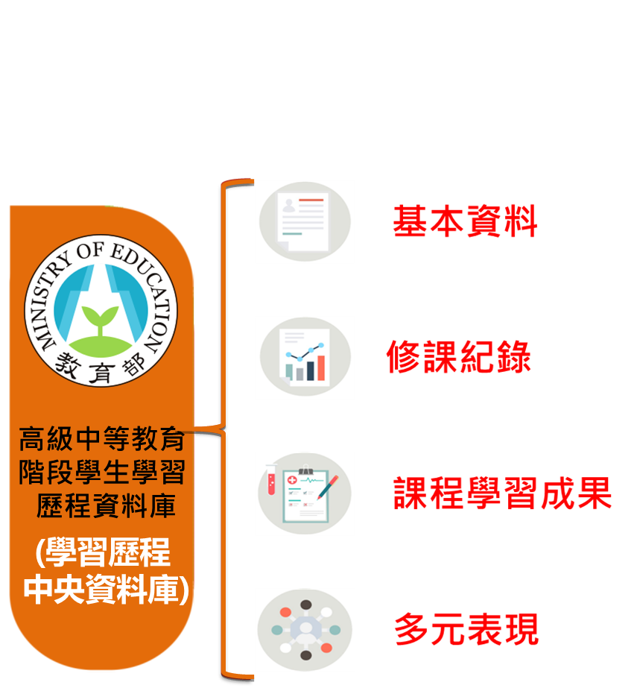
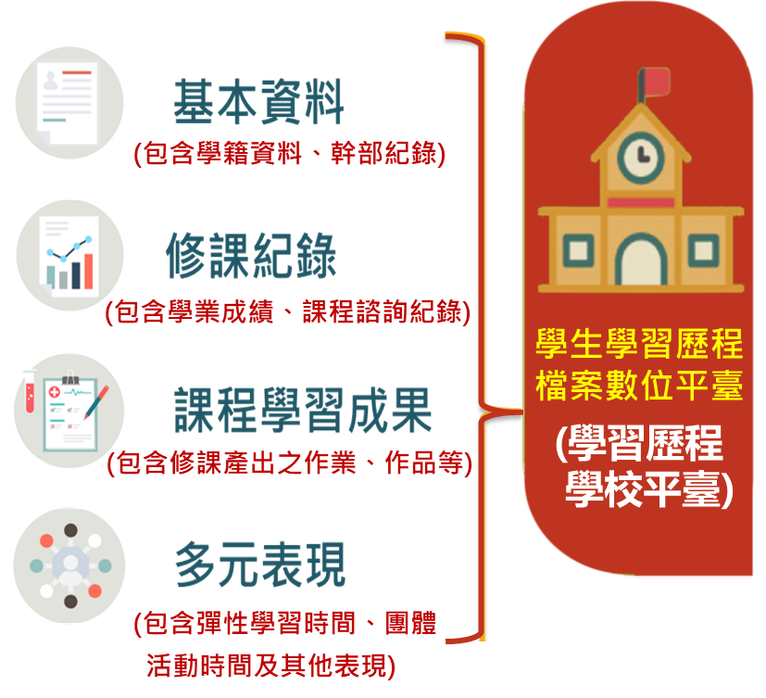
學生學習歷程檔案蒐集的資料

Slide 88

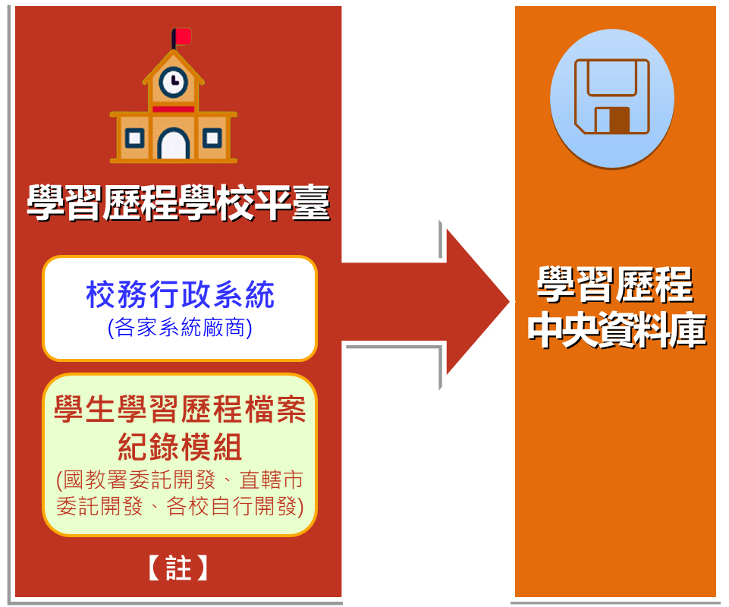
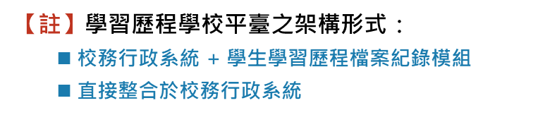
學生學習歷程檔案如何蒐集資料
登錄 基本資料、修課紀錄
提交 基本資料、修課紀錄(每學期) 、
課程學習成果、多元表現(每學年)
學生
上傳 課程學習成果、多元表現
勾選 要提交至學習歷程中央資料庫
之課程學習成果、多元表現
教師
登錄 學生修習科目之學業成績
(課程諮詢教師：登錄課程諮詢紀錄)
認證 學生課程學習成果

Slide 89

五、諮詢專線及相關網站
89

Slide 90
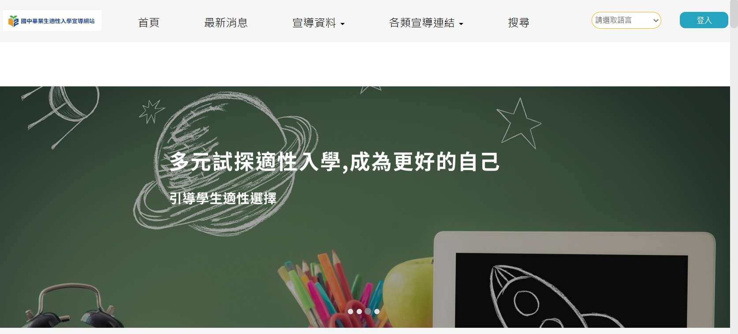
國中畢業生適性入學宣導網站 https://adapt-k12ea.pro.k12ea.gov.tw/

Slide 91
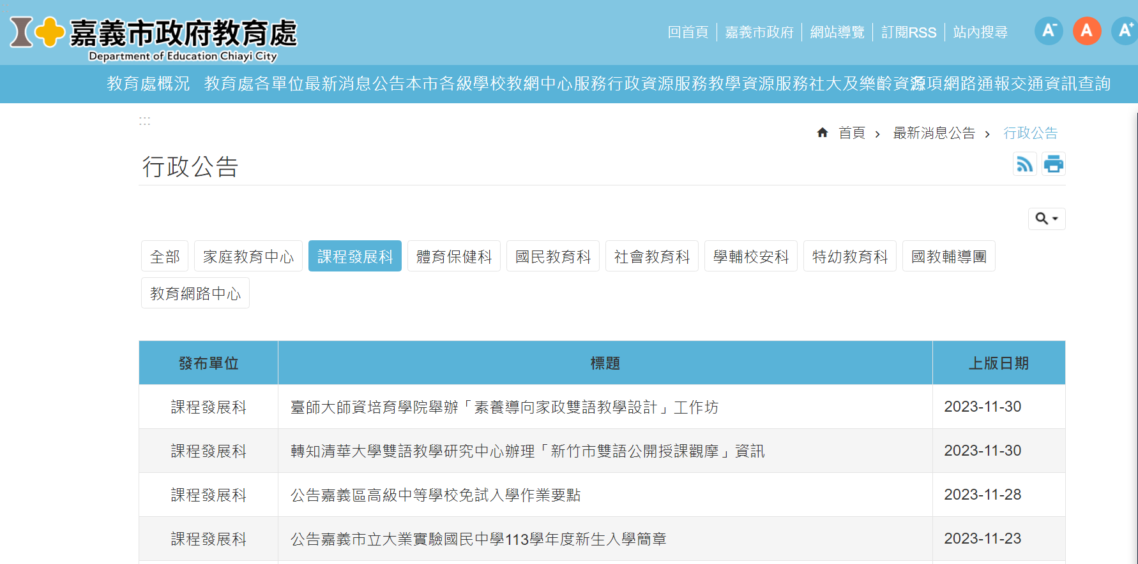
嘉義市政府教育處網站(行政公告-課程發展科) https://edu.chiayi.gov.tw/News.aspx?n=4524&sms=12192&_CSN=1938
教育部諮詢專線
0800-012-580
嘉義市政府教育處
05-2254321轉359
05-2786113轉12

Slide 92
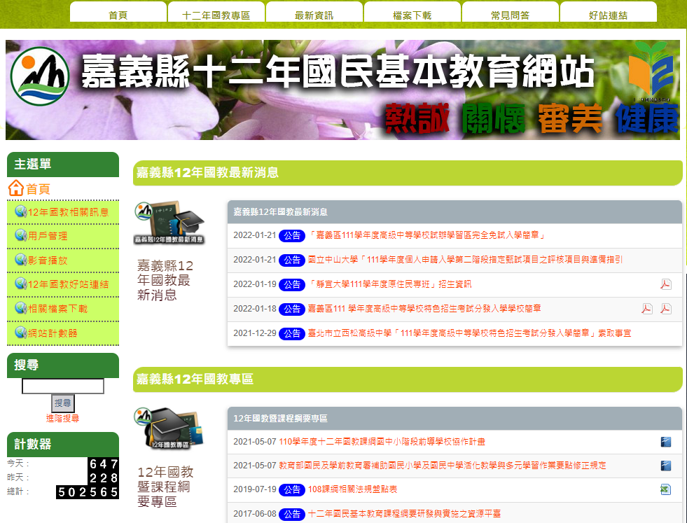
嘉義縣十二年國民基本教育網站https://12basic.cyc.edu.tw/
嘉義縣政府教育處
05-3620123轉8915
05-3620123轉8305

Slide 93

簡報結束 敬請指教

